Slide 1
二、工程实际时序电路的设计
【例1】设计一个二进制序列检测器，要求当输入连续出 现三个“1”或三个以上“1”时，电路输出为“1”，否则输出为“0”
输入：X= 11011111110111
输出：Z= 00000111110001
输出：Z′=00000100100001
Z是可重叠检测，Z′检测到一个序列后要归0，不可重叠检测

Slide 2
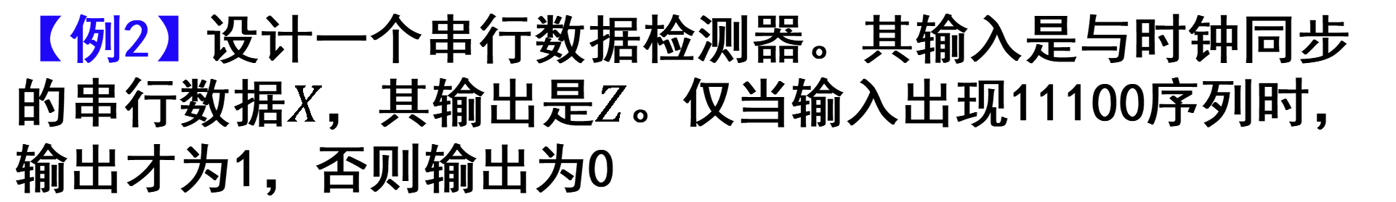
【例2】设计一个串行数据检测器。其输入是与时钟同步的串行数据$X$，其输出是$Z$。仅当输入出现11100序列时，输出才为1，否则输出为0
设定状态
S₀——初态或序列失败后的状态
S₁——出现一个“1”后的状态
S₂——连续出现两个“1”后的状态
S₃——连续出现三个“1”后的状态
S₄——出现 “1110”后的状态
S₅——出现 “11100”，序列成功后的状态
检测过程中需记忆6个状态

Slide 3
11100，状态图：$S，X/Z$
1/0
1/0
0/0
S₀
S₁
S₂
0/0
1/0
1/0
1/0
S₅
0/1
S₄
0/0
S₃
1/0
状态化简
1/0
1/0
0/0
S₀
S₁
S₂
0/0
0/0
1/0
1/0
1/0
0/1
S₀与S₅可以合并为一个状态
S₄
0/0
S₃
1/0

Slide 4
状态化简
状态化简目的：减少触发器的数量
化简的原理：状态等效,就可以化简
状态等价的条件：输出相同，转移效果相同
A
首先：两状态输入相同时，
输出也相等；
其次：1、它的次态相同
2、隐含等价。 3 互为隐含等价 （包括循环等价）
1/1
0/0
0/0
B
C
1/1
X
0
1
X
0
1
Q^{n}
Q^{n}
A
A/0
B/0
A
B/1
B/0
A
1/0
B
B/1
C/0
B
A/1
C/0
0/1
0/1
C
B/1
C/0
C
D/1
C/0
B
C
1/0
D
A/0
C/0
D
A/0
C/0

Slide 5
状态编码的原则
1、状态数M，触发器的数量 2^{n-1}<M≤2^{n}
2、编码原则
（1）状态表中的两个现态，如果在相同外部输入条件下，这两个现态的次态相同，则尽可能给这两个现态分配相邻的代码
（2）状态表中的一个现态，如果在相邻外部输入条件下，这个现态的两个次态不相同，则尽可能给这两个次态分配相邻的代码
（3）状态表中两个现态，如果在相同外部输入条件下，这个现态有相同的外部输出，则尽可能给两个现态分配相邻的代码

Slide 6
【例2】
状态分配
1/0
1/0
0/0
S₀
S₁
S₂
状态 | Q₂Q₁Q₀
S₀ | 0 0 0
S₁ | 0 0 1
S₂ | 0 1 0
S₃ | 0 1 1
S₄ | 1 0 0
0/0
0/0
1/0
1/0
1/0
0/1
S₄
0/0
S₃
1/0
1/0
1/0
0/0
000
0/0
001
010
自然态序编码
0/0
1/0
1/0
1/0
0/1
100
0/0
011
1/0

Slide 7
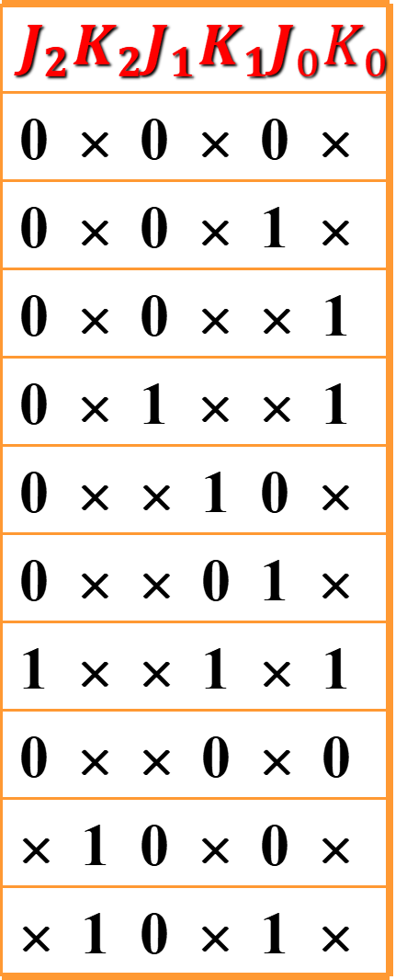
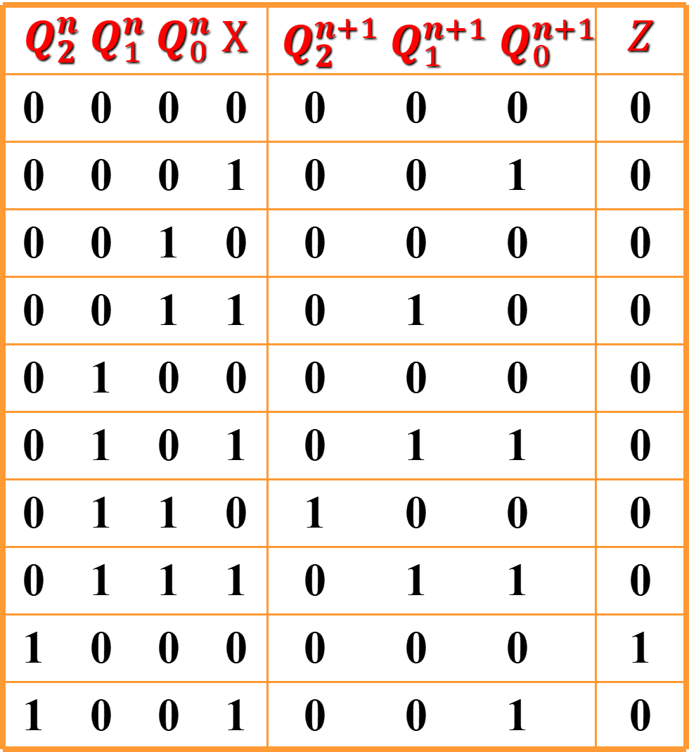
建立驱动函数和输出函数（选用J-K触发器）
$$Q_{2}^{n}{ Q}_{1}^{n}{ Q}_{0}^{n} X$$ | $$Q_{2}^{n+1}{ Q}_{1}^{n+1}{ Q}_{0}^{n+1}$$ | $$Z$$
0 0 0 0 | 0 0 0 | 0
0 0 0 1 | 0 0 1 | 0
0 0 1 0 | 0 0 0 | 0
0 0 1 1 | 0 1 0 | 0
0 1 0 0 | 0 0 0 | 0
0 1 0 1 | 0 1 1 | 0
0 1 1 0 | 1 0 0 | 0
0 1 1 1 | 0 1 1 | 0
1 0 0 0 | 0 0 0 | 1
1 0 0 1 | 0 0 1 | 0
$$J_{2}K_{2}J_{1}K_{1}J_{0}K_{0}$$
0 × 0 × 0 ×
0 × 0 × 1 ×
0 × 0 × × 1
0 × 1 × × 1
0 × × 1 0 ×
0 × × 0 1 ×
1 × × 1 × 1
0 × × 0 × 0
× 1 0 × 0 ×
× 1 0 × 1 ×
激励表

Slide 8

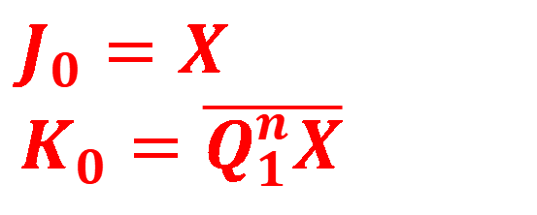
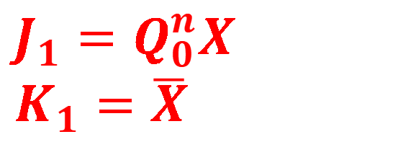

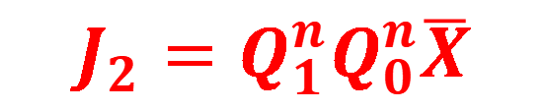
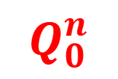
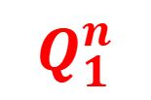

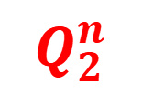
方法一：建立J-K控制输入的卡诺图（J₂，K₂）
$$Q_{0}^{n}$$
$$Q_{0}^{n}$$
$$Q_{2}^{n}$$
$$X$$
11
10
$$Q_{2}^{n}$$
$$X$$
00
01
00
01
11
10
$$Q_{1}^{n}$$
$$Q_{1}^{n}$$
00
00
×
×
×
×
01
1
01
×
×
×
×
11
×
×
×
×
11
×
×
×
×
10
×
×
×
×
10
1
1
×
×
$$J_{2}=Q_{1}^{n}Q_{0}^{n}\overline{X}$$
$$K_{2}=1$$
同样的方法：
$$J_{1}=Q_{0}^{n}X$$
$$K_{1}=\overline{X}$$
$$J_{0}=X$$
$$K_{0}=\overline{Q_{1}^{n}X}$$
$$Z=Q_{2}^{n}\overline{X}$$

Slide 9
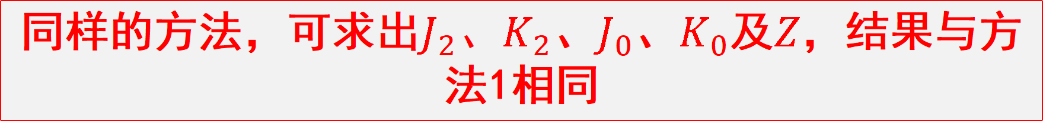


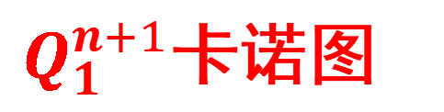



方法二：建立次态卡诺图，与J-K触发器方程比对
$Q_{1}^{n+1}$卡诺图
$$Q_{2}^{n}{ Q}_{1}^{n}{ Q}_{0}^{n} X$$ | $$Q_{2}^{n+1}{ Q}_{1}^{n+1}{ Q}_{0}^{n+1}$$ | $$Z$$
0 0 0 0 | 0 0 0 | 0
0 0 0 1 | 0 0 1 | 0
0 0 1 0 | 0 0 0 | 0
0 0 1 1 | 0 1 0 | 0
0 1 0 0 | 0 0 0 | 0
0 1 0 1 | 0 1 1 | 0
0 1 1 0 | 1 0 0 | 0
0 1 1 1 | 0 1 1 | 0
1 0 0 0 | 0 0 0 | 1
1 0 0 1 | 0 0 1 | 0
$$Q_{0}^{n}$$
$$Q_{2}^{n}$$
$$X$$
11
10
00
01
$$Q_{1}^{n}$$
00
1
01
1
1
11
×
×
×
×
10
×
×
$$Q_{1}^{n+1}=Q_{1}^{n}X+\overline{Q_{1}^{n}}Q_{0}^{n}X$$
$$J_{1}=Q_{0}^{n}X，K_{1}=\overline{X}$$
同样的方法，可求出$J_{2}、K_{2}$、$J_{0}$、$K_{0}$及$Z$，结果与方法1相同

Slide 10
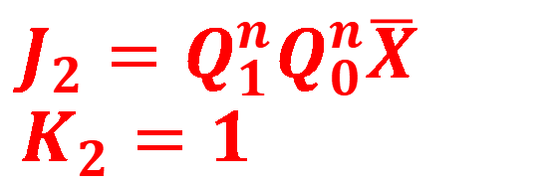

电路图：
$$J_{2}=Q_{1}^{n}Q_{0}^{n}\overline{X}$$
$$K_{2}=1$$
$$J_{1}=Q_{0}^{n}X$$
$$K_{1}=\overline{X}$$
$$J_{0}=X$$
$$K_{0}=\overline{Q_{1}^{n}X}$$
$$Z=Q_{2}^{n}\overline{X}$$
.
.
.
X
.
Q₀
&
1
Q₁
&
Q₂
Z
J₀
J₁
1
J₂
&
1
.
K₀
Q₀
1
Q₁
Q₂
&
K₁
K₂
.
CP
.
.
.
.
R_{D}
自启动校验：101、110、111三个状态，能自启动。

Slide 11
【例3】设计一同步时序电路。用它来监视一条8421码串行传输线。若线上出现非法码时该电路出现“1”，否则出现“0”(输入顺序为低位先入)
0/0
1/0
0/0
H
0/0
0/0
1/1
D
I
1/0
I
B
0/0
1/1
0/0
J
J
0/0
1/0
E
0/0
1/1
K
1/0
K
A
0/0
1/0
0/0
L
1/0
0/0
F
0/0
1/1
1/0
M
M
C
0/0
1/1
0/0
N
1/0
N
G
0/0
1/1
H、L合并为H
I、J、K、M、N、P合并为I
1/0
P
P

Slide 12
状态化简
0/0
D
0/0
0/0
1/0
B
1/0
H
0/0
0/0
1/0
E
A
0/0
1/0
I
0/0
1/1
1/0
0/0
F
1/0
C
1/0
1/0
G
0/0
D、F合并为D
E、G合并为E

Slide 13
状态化简
0/0
0/0
×/ 0
B
D
H
0/0
1/0
0/0
1/0
A
1/0
0/ 0
C
E
I
1/0
×/ 0
1/ 1
B、C合并为B
0/0
×/ 0
0/0
D
H
×/ 0
A
B
1/0
1/0
0/ 0
E
I
×/ 0
1/ 1
15个状态→6个状态

Slide 14
0/0
×/ 0
0/0
D
H
×/ 0
A
B
1/0
1/0
0/ 0
E
I
×/ 0
1/ 1
状态转换表
状态分配：
Q₂Q₁Q₀
X
0
1
Q₂^{n}Q₁^{n}Q₀^{n}
A: 000
B: 001
D: 010
E: 011
H: 100
I: 101
0 0 0
001/0
001/0
0 0 1
010/0
011/0
0 1 0
100/0
101/0
0 1 1
101/0
101/0
1 0 0
000/0
000/0
1 0 1
000/0
000/1

Slide 15
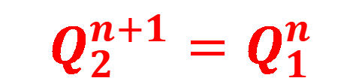
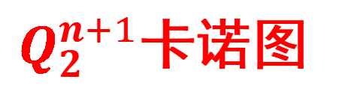
状态转换表
0/0
×/ 0
0/0
D
H
×/ 0
A
B
1/0
1/0
0/ 0
Q₂ X=0 X=1
E
I
×/ 0
1/ 1
000: 0 0
001: 0 0
010: 1 1
011: 1 1
100: 0 0
101: 0 0
$Q_{2}^{n+1}$卡诺图
$$Q_{1}^{n}$$
$$Q_{0}^{n}$$
$$X$$
00
01
11
10
$$Q_{2}^{n}$$
00
1
1
01
×
×
$$Q_{2}^{n+1}=Q_{1}^{n}$$
11
×
×
10
1
1

Slide 16
【例4】试设计自动售货机控制电路。设计要求：每次只能投入一枚五角或一元硬币；投满一元五角后货物送出；若有余钱也同时找回
A
Y
B
？
Z
CP
输入、输出：
AB=01——输入5角
AB=10——输入1元
YZ=00——无任何输出
YZ=10——货物售出
YZ=11——货物售出、找余钱

Slide 17
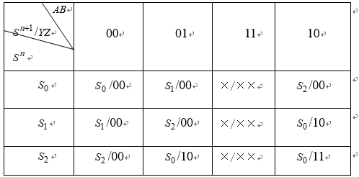
【例4】试设计自动售货机控制电路。设计要求：每次只能投入一枚五角或一元硬币；投满一元五角后货物送出；若有余钱也同时找回
A
Y
B
？
Z
CP

Slide 18
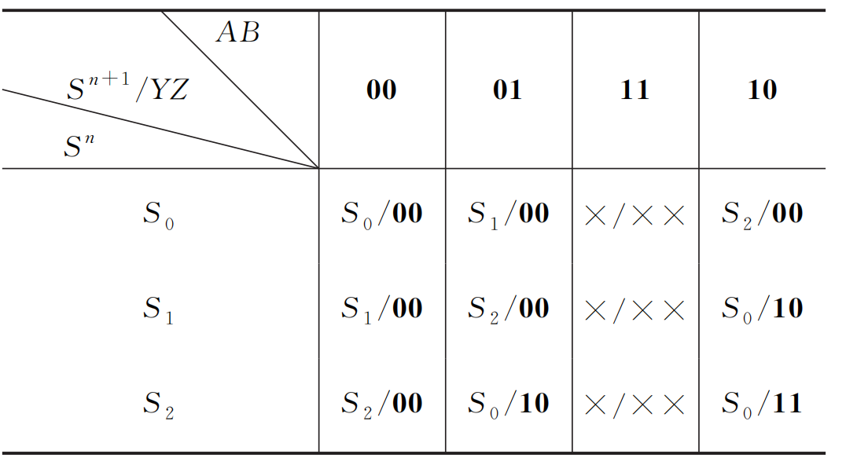
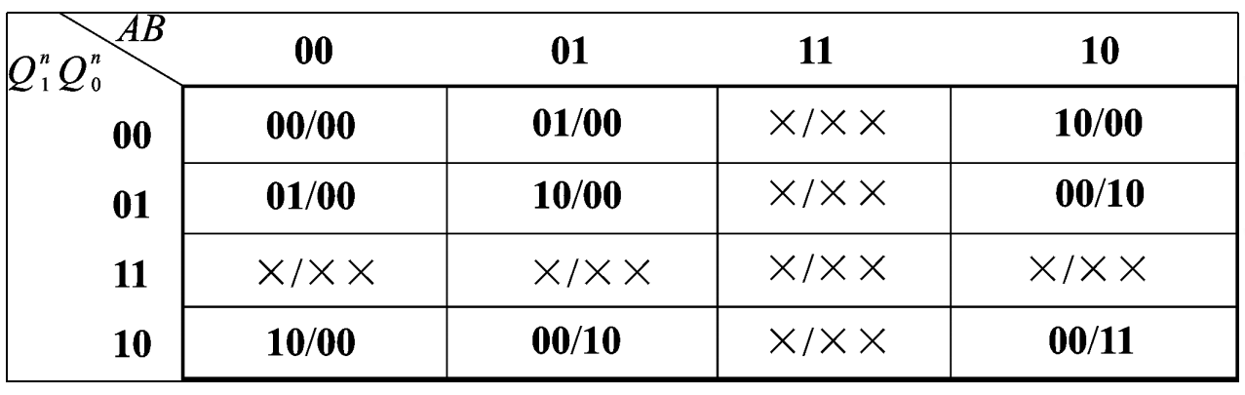
【例4】试设计自动售货机控制电路。设计要求：每次只能投入一枚五角或一元硬币；投满一五角元后货物送出；若有余钱也同时找回。
次态卡诺图

Slide 19
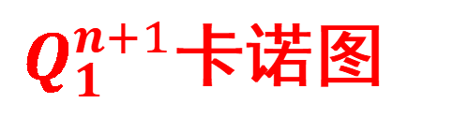

$Q_{1}^{n+1}$卡诺图
$$AB$$
$$Q_{1}^{n}$$
$$Q_{0}^{n}$$
00
01
11
10
00
×
1
01
1
×
11
×
×
×
×
10
1
×

Slide 20
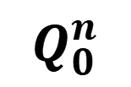
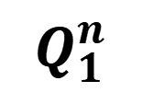
【例4】试设计自动售货机控制电路。设计要求：每次只能投入一枚五角或一元硬币；投满一五角元后货物送出；若有余钱也同时找回。
自启动校验：
(1)当电路进入无效状态11后，在AB=00时不能自行返回有效状态，所以，不能自启动。
(2)当AB=01或 AB=10时，虽然能返回有效循环中，但收费结果是错误的。
自启动设计：重新求 Y和Z，将卡诺图中X任一项不再参与化简，得到的表达式一定能自启动。
$$Q_{0}^{n}$$
$$Q_{1}^{n}$$

Slide 21
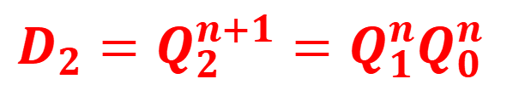



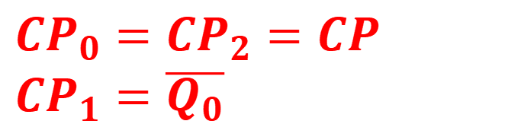
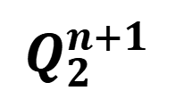


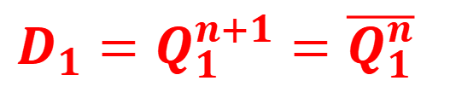



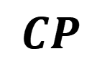
三、异步计数器的设计
【例1】试用D触发器设计一个异步五进制加法计数器
时序图
$$Q_{1}^{n}$$
$$CP$$
1
2
3
4
5
$$Q_{0}^{n}$$
$$Q_{2}^{n}$$
00
01
11
10
$$Q_{0}^{n+1}$$
0
1
0
0
1
$$Q_{1}^{n+1}$$
1
0
×
×
×
$$Q_{2}^{n+1}$$
$$D_{0}=Q_{0}^{n+1}=\overline{Q_{2}^{n}}∙\overline{Q_{0}^{n}}$$
时钟方程
$$CP_{0}=CP_{2}=CP$$
$$CP_{1}=\overline{Q_{0}}$$
$$Q_{1}^{n}$$
$$Q_{0}^{n}$$
$$Q_{1}^{n}$$
$$Q_{2}^{n}$$
00
01
11
10
$$Q_{0}^{n}$$
0
1
0
1
0
×
×
$$Q_{2}^{n}$$
00
01
11
10
0
×
×
×
0
0
0
1
0
1
×
1
0
×
×
×
$$D_{1}=Q_{1}^{n+1}=\overline{Q_{1}^{n}}$$
$$D_{2}=Q_{2}^{n+1}=Q_{1}^{n}Q_{0}^{n}$$

Slide 22
$$D_{2}=Q_{2}^{n+1}=Q_{1}^{n}Q_{0}^{n}$$
$$D_{1}=Q_{1}^{n+1}=\overline{Q_{1}^{n}}$$
$$D_{0}=Q_{0}^{n+1}=\overline{Q_{2}^{n}}∙\overline{Q_{0}^{n}}$$
电路图
D₀
Q₀
D₁
Q₁
D₂
Q₂
CP₀
CP₁
CP₂
CP
Q₀
Q₁
Q₂

Slide 23
寄存器设计
概述：
在计算机中用于存储指令、数据、运算结果
寄存器的数量多少，是计算机结构的重要区别
外存、内存、缓存、寄存四类中，寄存器速度
最快，但容量最小
寄存器的操作：读/写/清零
多位D型触发器
寄存器的分类
基本寄存器
锁存器
寄存器阵列
数码寄存器
单向移位寄存器
移位寄存器
双向移位寄存器

Slide 24
四位寄存器
一、4D触发器构成的寄存器
Q₀
Q₁
Q₂
Q₃
_ Q
R_{D}
D
_ Q
R_{D}
D
_ Q
R_{D}
D
_ Q
R_{D}
D
CP
CP
CP
CP
.
.
.
.
.
.
1
1
CP
_
R_{D}
1
1
D₀
D₁
D₂
D₃
R_{D} CK
Q₃Q₂Q₁Q₀
CK和R_{D}加驱动器的目的是减少对外的负载
0 ×
0 0 0 0
1 ↑
D₃ D₂ D₁ D₀

Slide 25
二、具有锁定(Hold)功能的4D寄存器
R_{D} E CK D
Q^{n+1}
功 能
功能表：
0 × × ×
0
异步置零
1 0 ↑ D
D
寄 存
1 1 ↑ ×
Q^{n}
锁 定
.
.
.
.
Q₀
Q₁
Q₂
Q₃
R_{D}
CP
R_{D}
CP
R_{D}
CP
R_{D}
CP
D
D
.
D
.
D
.
.
.
1
1
CP
.
1
1
R_{D}
>1
>1
>1
>1
&
.
.
.
&
&
&
.
.
.
.
1
1
E
D₀
D₁
D₂
D₃

Slide 26
移位寄存器
定义：
移位寄存器不仅具有存储功能，且还有移位功能。可实现串、并行数据转换，数值运算以及数据处理。
所谓“移位”，就是将寄存器所存各位数据，在每个移位脉冲的作用下，向左或向右移动一位。
类型：
根据移位方向，分成三种：
双向
左移
右移
移位
寄存器
寄存器
寄存器
(a)
(b)
(c)

Slide 27
一、由触发器构成的移位寄存器
并行输出
Q₀
Q₁
Q₂
Q₃
串行输入
.
.
.
.
1
1
1
0
D
Q
D
Q
D
Q
D
Q
串行输出
.
.
.
R_{D}
.
.
.
CP
CP | Q₀ Q₁ Q₂ Q₃
0 | 0 0 0 0
四位串行输入、串/并行输出右移移位寄存器
1
1 0 0 0
2
1 1 0 0
3
0 1 1 0
4
1 0 1 1

Slide 28
Q₀
Q₁
Q₂
Q₃
.
.
.
.
1
1
1
0
D
Q
D
Q
D
Q
D
Q
.
.
.
R_{D}
.
.
.
CP
时序图
CP
S_{R}
Q₀
Q₁
Q₂
Q₃

Slide 29
四位串行输入、串/并行输出左移寄存器
并行输出
Q₀
Q₁
Q₂
Q₃
串行输入
.
.
.
.
.
Q
J
Q
J
Q
J
Q
J
S_{L}
串行输出
1
K
K
K
K
.
.
.
.
.
.
R_{D}
CP

Slide 30
四位串行输入、串/并行输出双向移位寄存器
D₀=S_{R} +Q₁
D₁=Q₀ +Q₂
S₀
S₀
S₀
S₀
D₃=Q₂ +S_{L}
D₂=Q₁ +Q₃
S₀
S₀
S₀
S₀
.
Q₀
Q₁
Q₂
Q₃
.
.
.
D_{A}
D_{B}
D_{C}
D_{D}
.
.
.
R_{D}
.
.
.
CP
1
1
1
1
>1
>1
>1
.
>1
S_{L}
S_{R}
&
&
.
&
&
.
.
.
.
S
.
.
.
.
1

Slide 31
THE END

